Slide 1
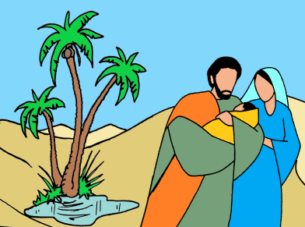
NOËL 2
« LA FUITE EN ÉGYPTE »
Évangile selon saint Matthieu 2, 13-23 simplifié

Slide 2
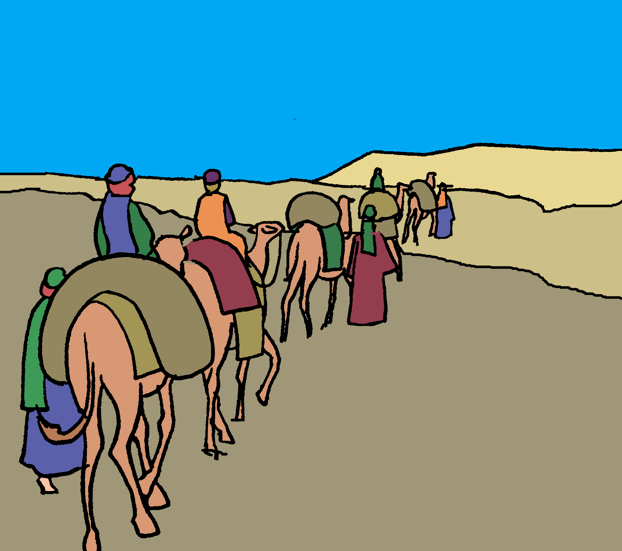
Les mages venus d’Orient repartent dans leur pays.

Slide 3
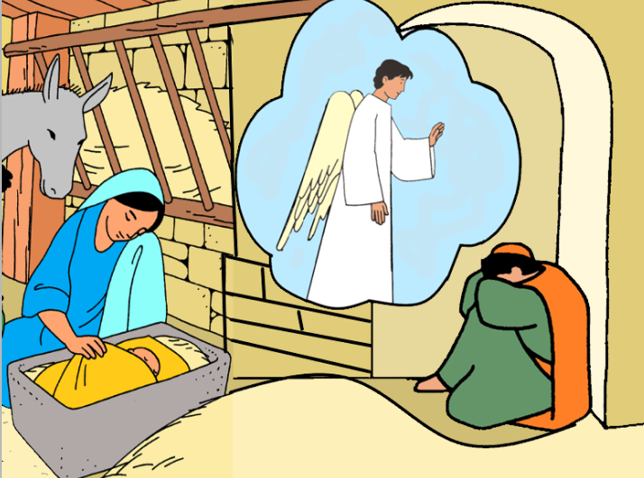
L’ange du Seigneur apparaît en songe à Joseph. Il dit :’ lève-toi, prends l’enfant et sa mère et fuis en Égypte ! Hérode veut tuer l’enfant’

Slide 4
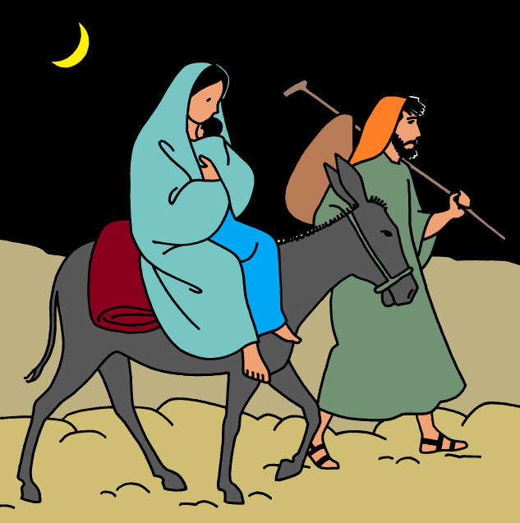
Dans la nuit, Joseph se lève et part en Égypte avec Jésus et Marie.

Slide 5
Á la mort d’Hérode, l’ange apparaît de nouveau à Joseph. Il lui dit : ’Lève-toi et reviens au pays d’Israël avec l’enfant et sa mère !’

Slide 6
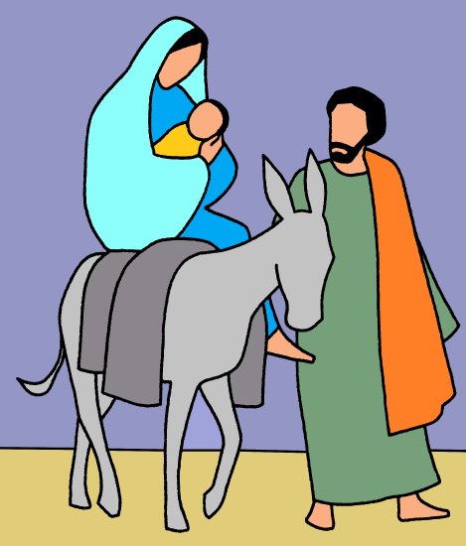
Joseph part d’Égypte pour aller à Nazareth en Galilée.

Slide 7
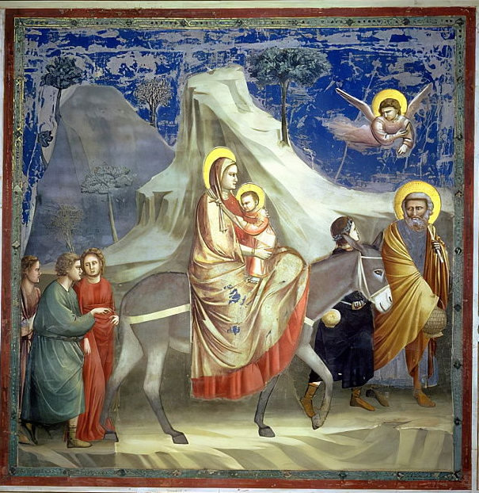
1305. Fresque. GIOTTO di BONDONE. ASSISE

